Slide 1
Государственное бюджетное общеобразовательное учреждение
С.Екатериновка
Муниципального района Приволжский
Самарской области
«Лучший уголок уединения»
Воспитатель : Конышина Елена Викторовна
2015 год

Slide 3
Здоровье ребенка – вот о чем думают родители, отдавая его в дошкольное учреждение. Как, оставляя малыша в детском саду, можно быть уверенным в том, что его здоровье будет сохранено. Задумываясь над этим, мы говорим не только о физическом здоровье ребенка, но и о психологическом. Современные дошкольники в настоящее время порой загружены не меньше взрослых. Для формирования психологической стабильности ребенка важно научить его управлять своим телом. В процессе развития, воспитания и обучения дети получают огромное количество информации, которую им необходимо усвоить. Поэтому так важно в группе иметь личное пространство, место уединения или интимную зону. Благодаря интимной зоне у ребенка появляется возможность расслабиться, устранить беспокойство, возбуждение, скованность, сбросить излишки напряжения, восстановить силы, увеличить запас энергии, почувствовать себя защищенным, поскольку зачастую бывает такой момент, когда необходимо уединиться.

Slide 4
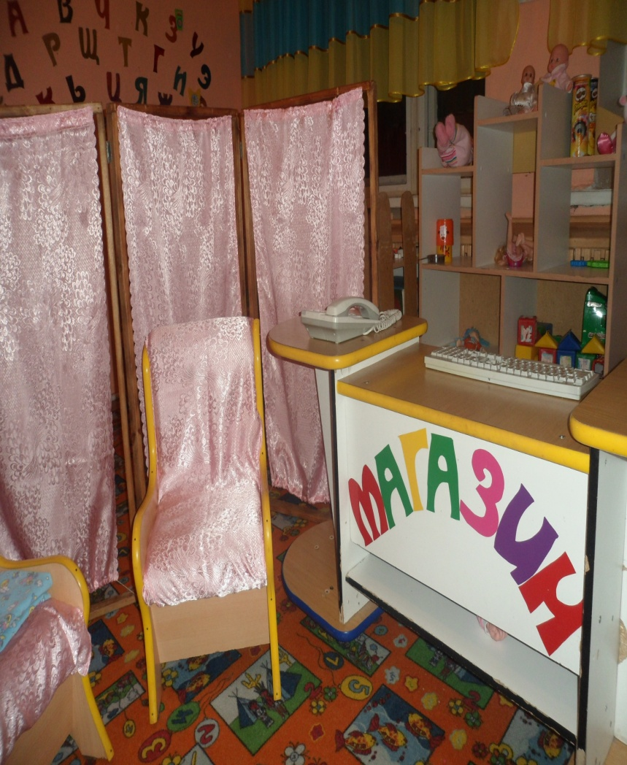
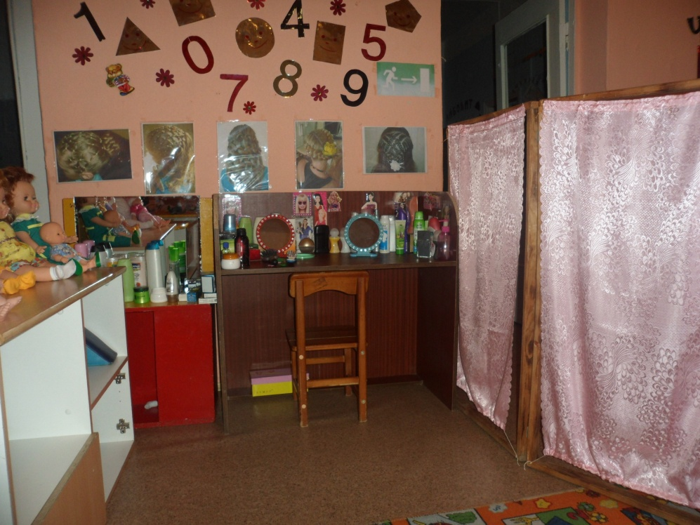
Мы решили создать в группе «Уголок уединения», чтобы помочь детям быстрее адаптироваться к детскому саду, наладить взаимоотношения с педагогами и со сверстниками, сохранить и укрепить психическое здоровье, а также помочь педагогам успешно осуществить коррекционно-образовательную работу с детьми.

Slide 5
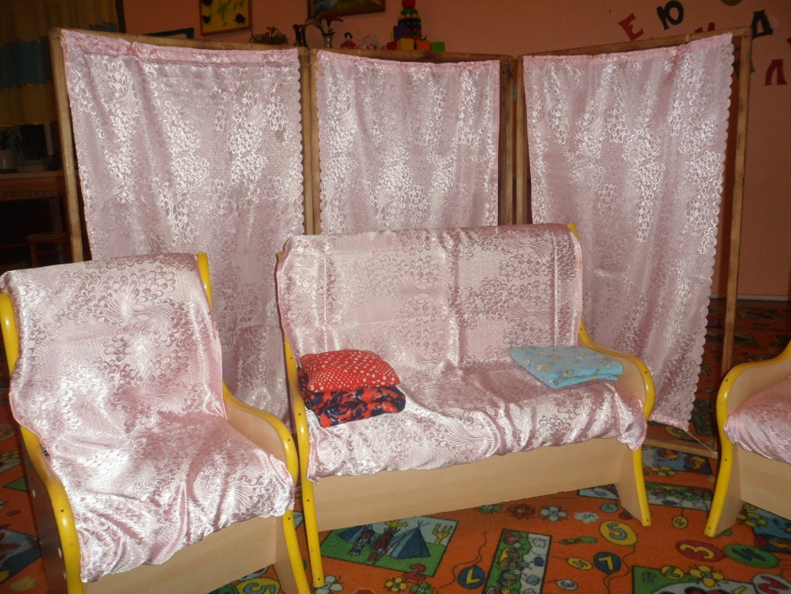
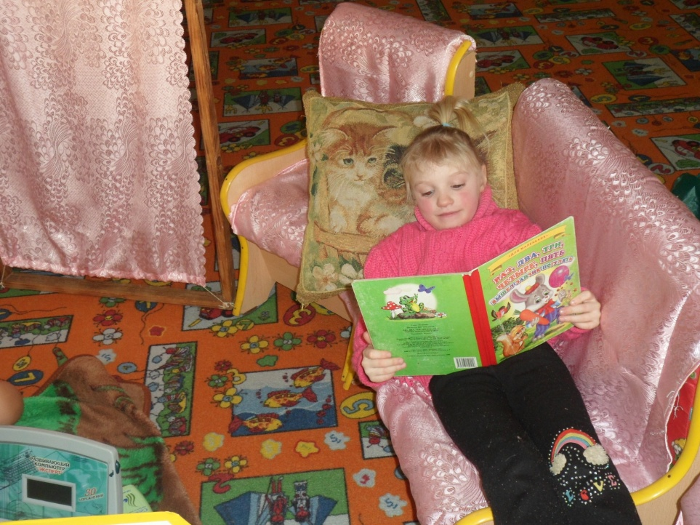
«Уголок уединения» в группе – это место, где ребёнок ощущает себя в полной безопасности, здесь он может побыть наедине с собой, успокоиться и расслабиться, поиграть с любимой игрушкой, рассмотреть интересную книгу и просто помечтать. При оформлении «Уголка уединения» использовали идеи специалистов нашего детского сада.

Slide 6
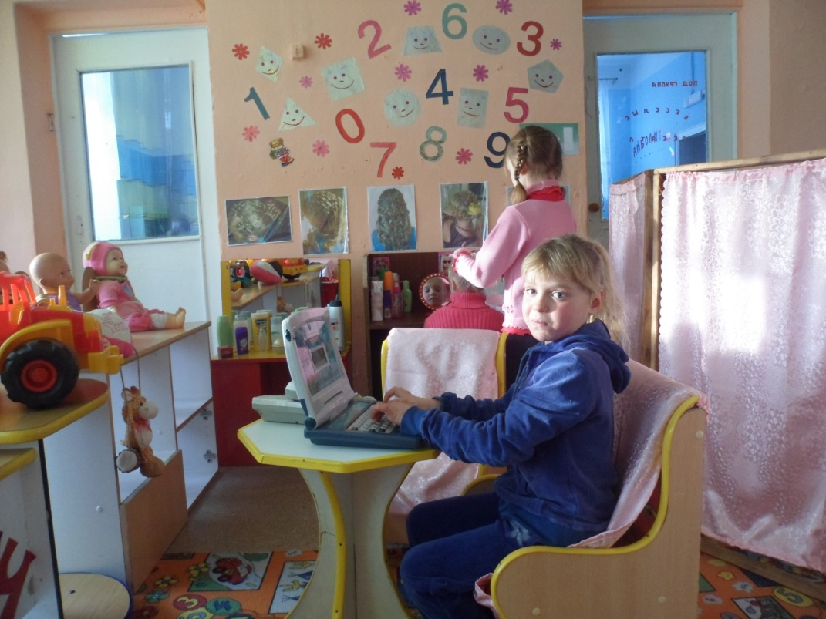
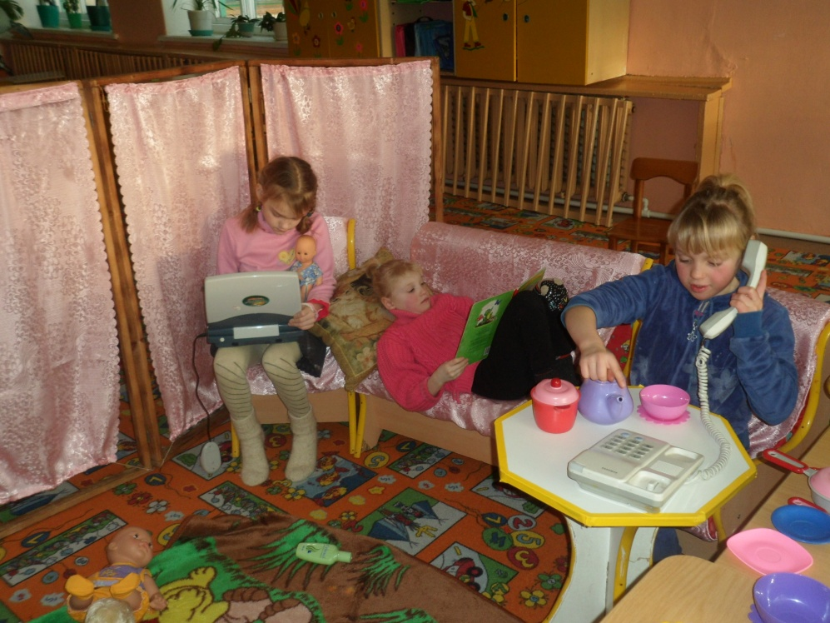
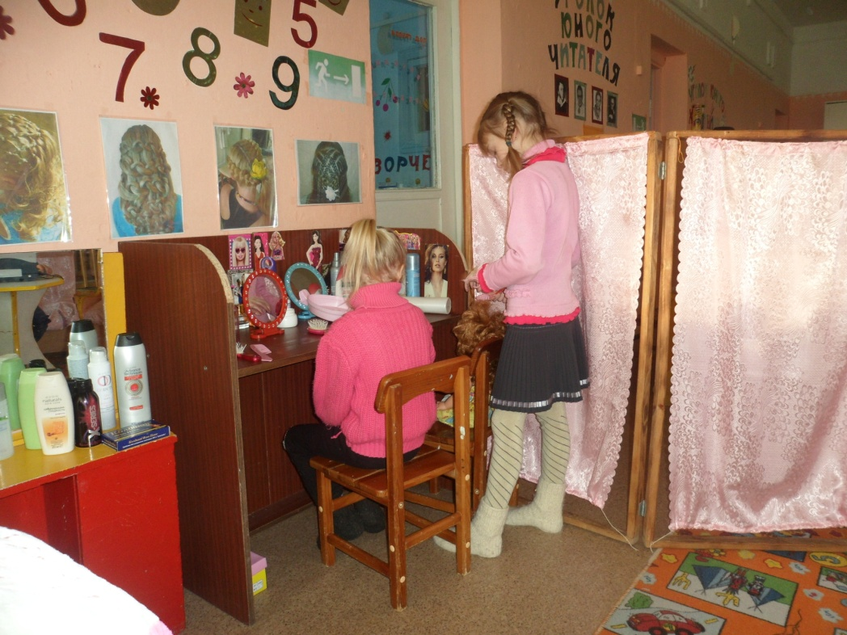

Slide 7
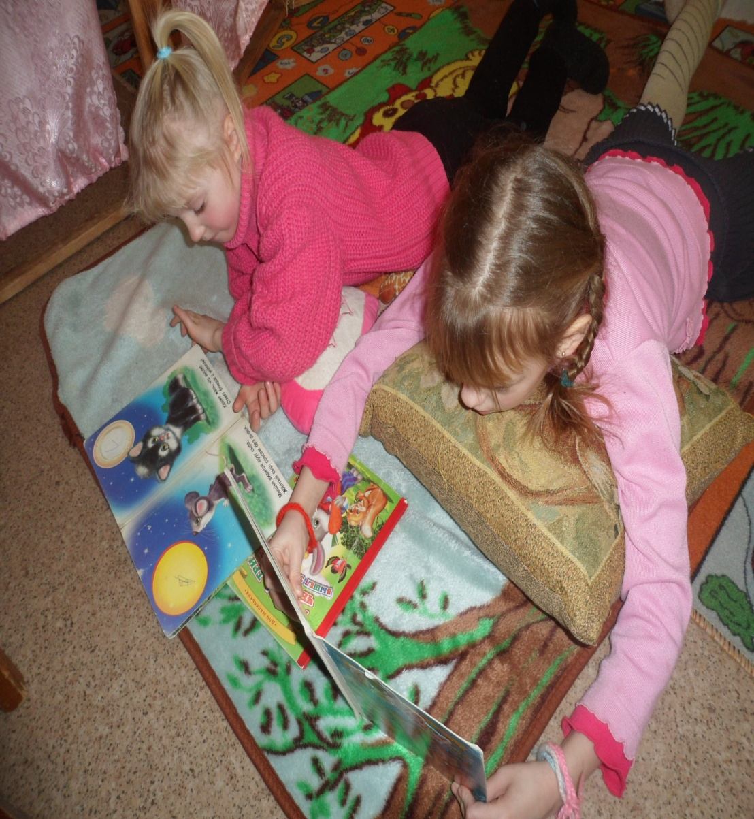
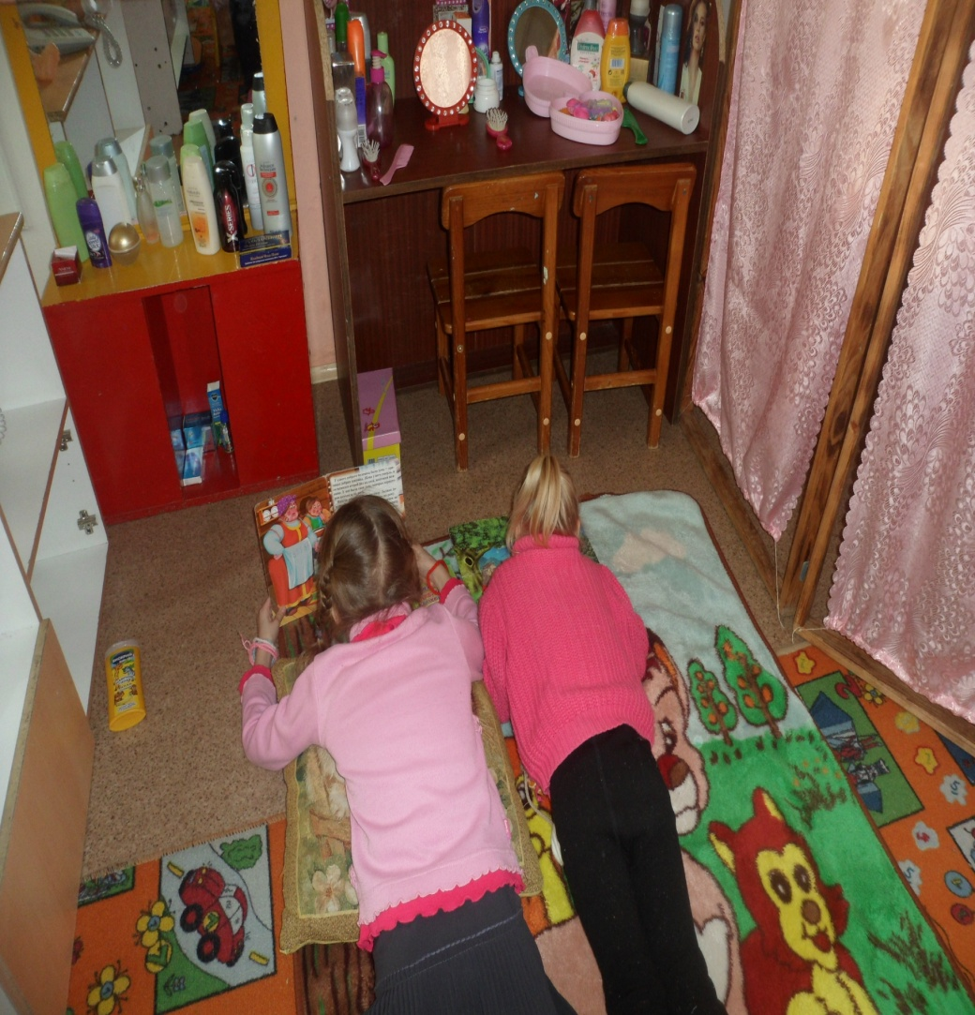

Slide 8
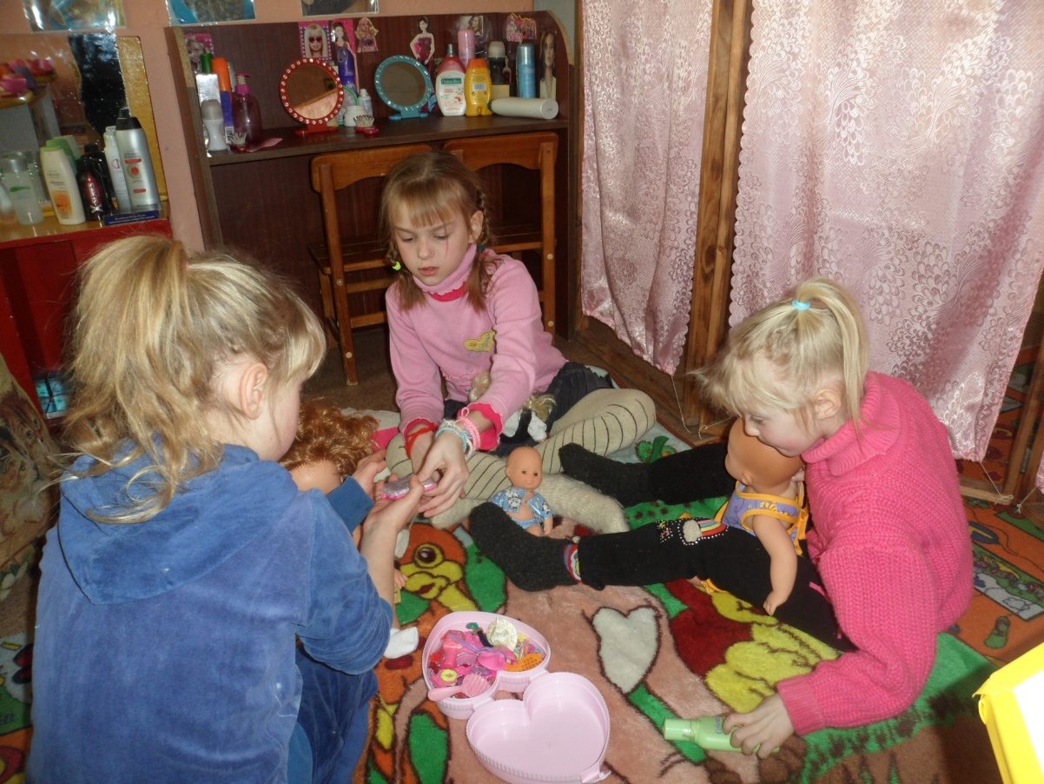
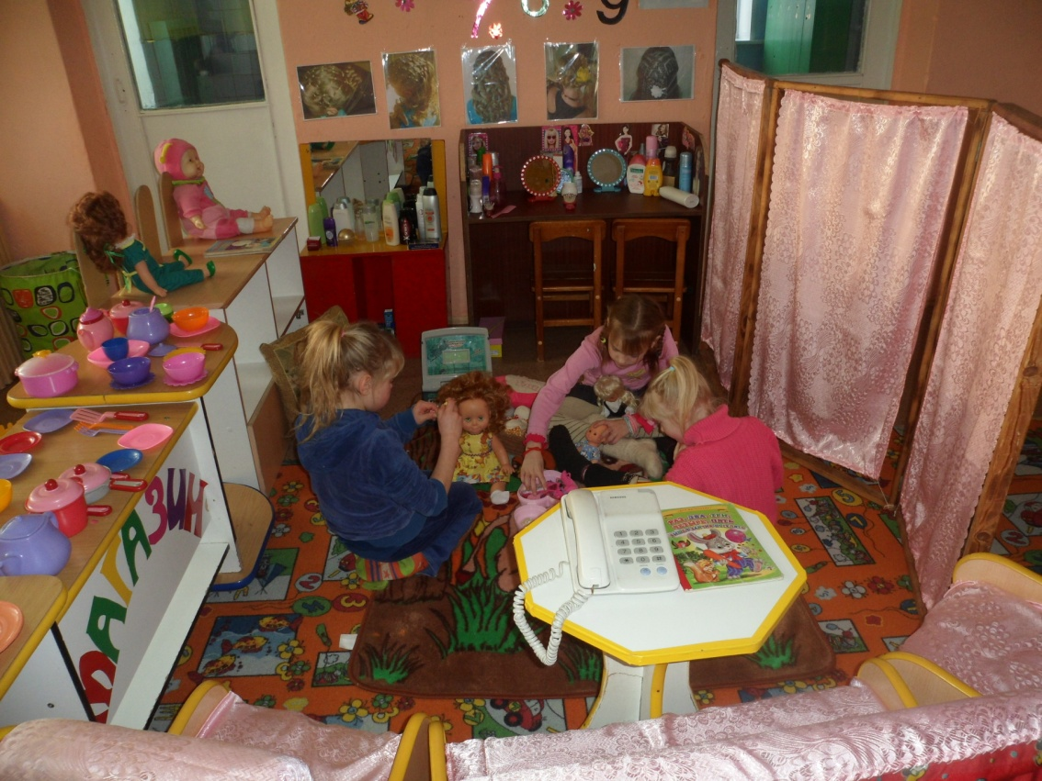

Slide 9
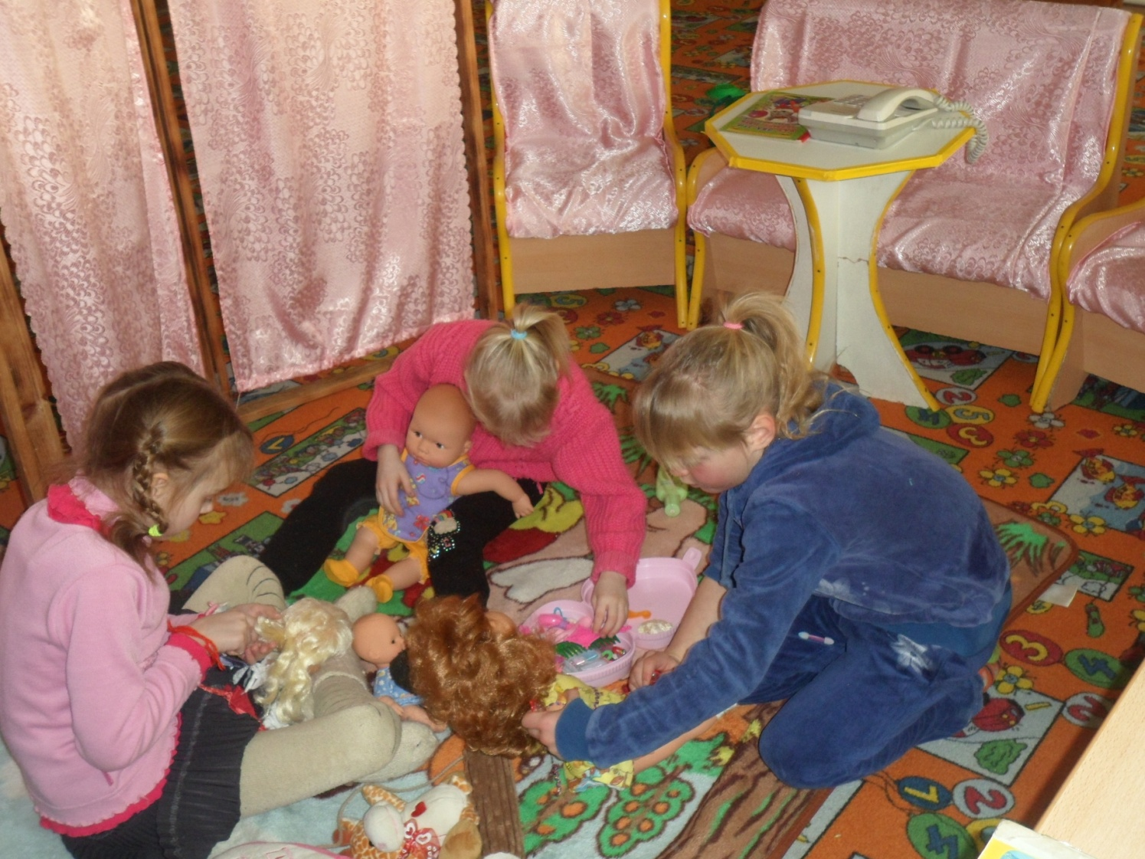
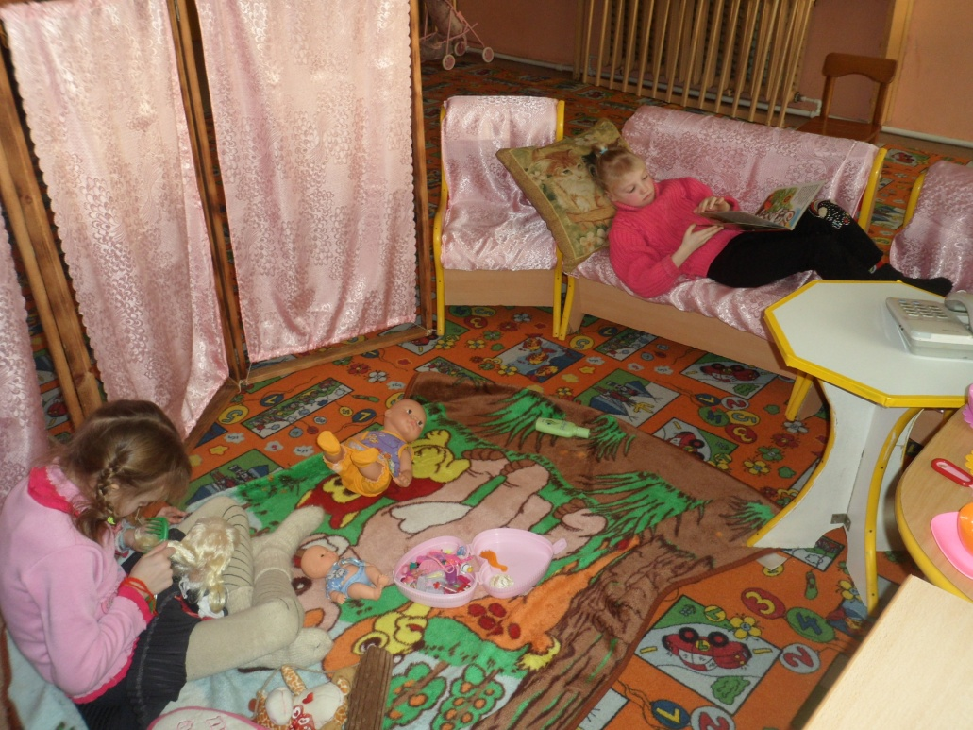

Slide 10
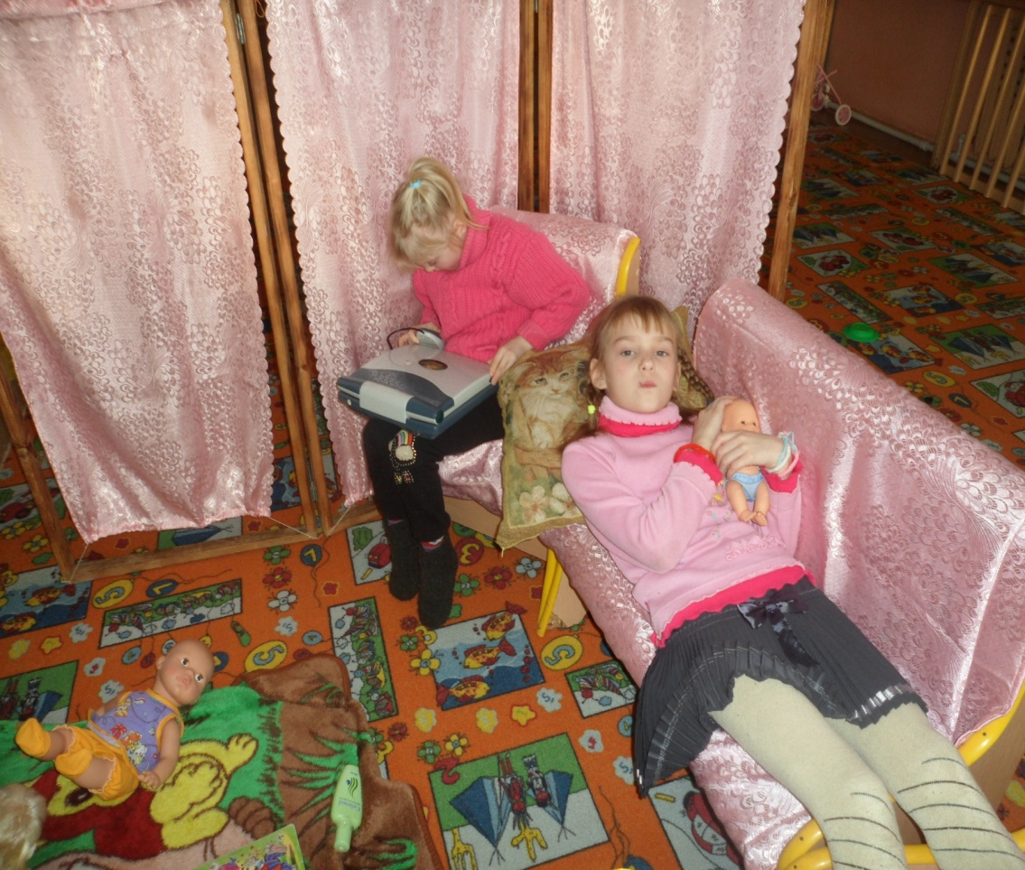
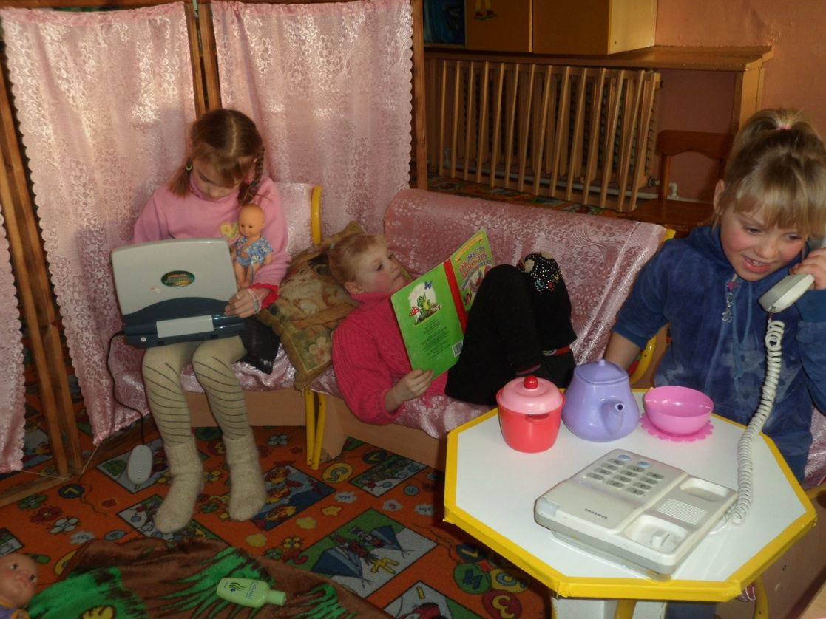

Slide 11
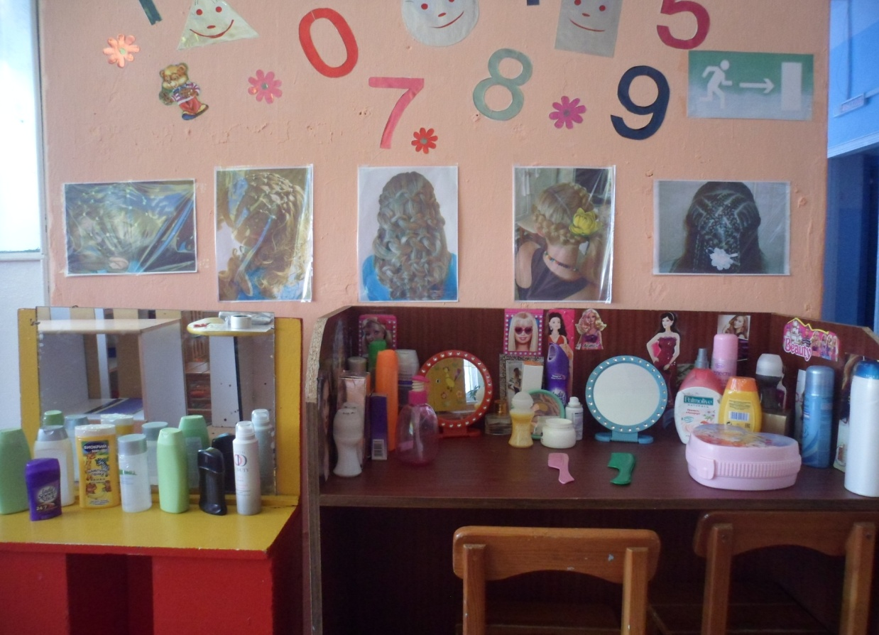
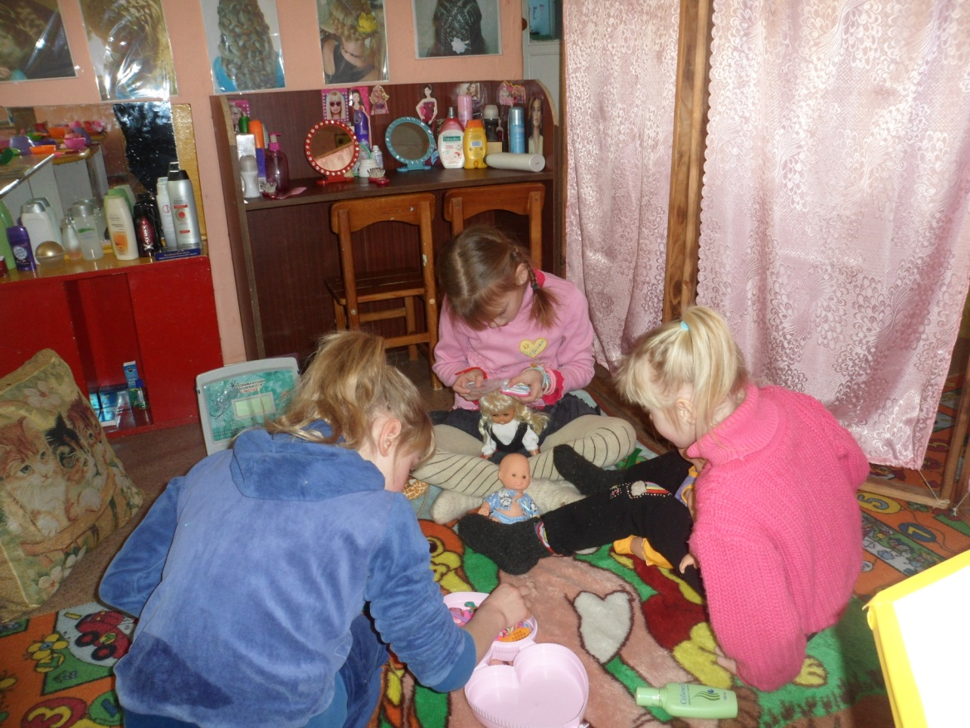

Slide 12
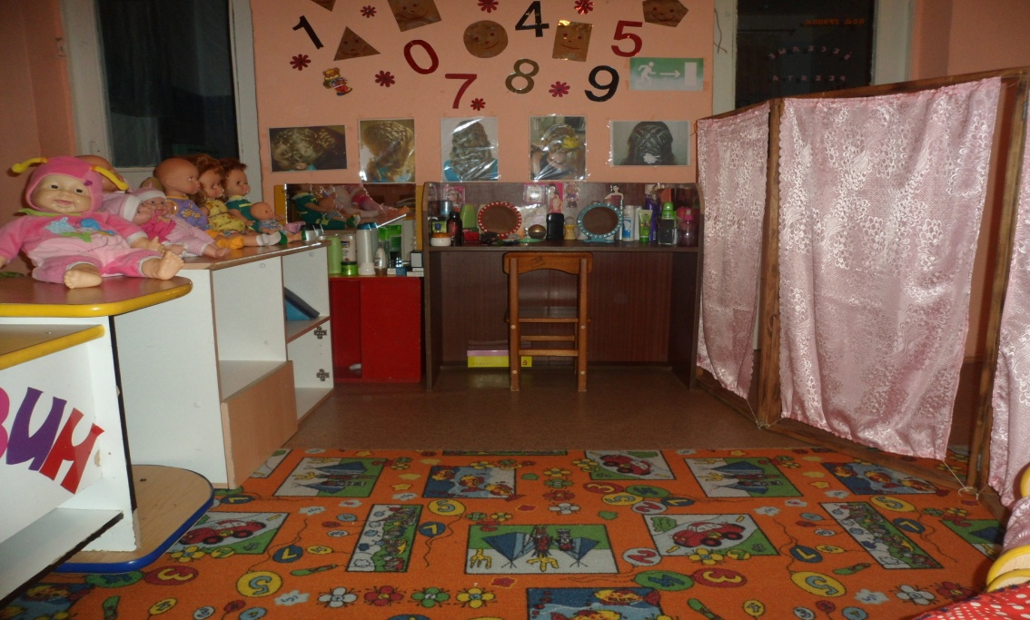
«Уголок настроения» периодически пополняется и развивается. Таким образом, уголок уединения помогает ребёнку и взрослому справиться с рядом проблем.

Slide 13
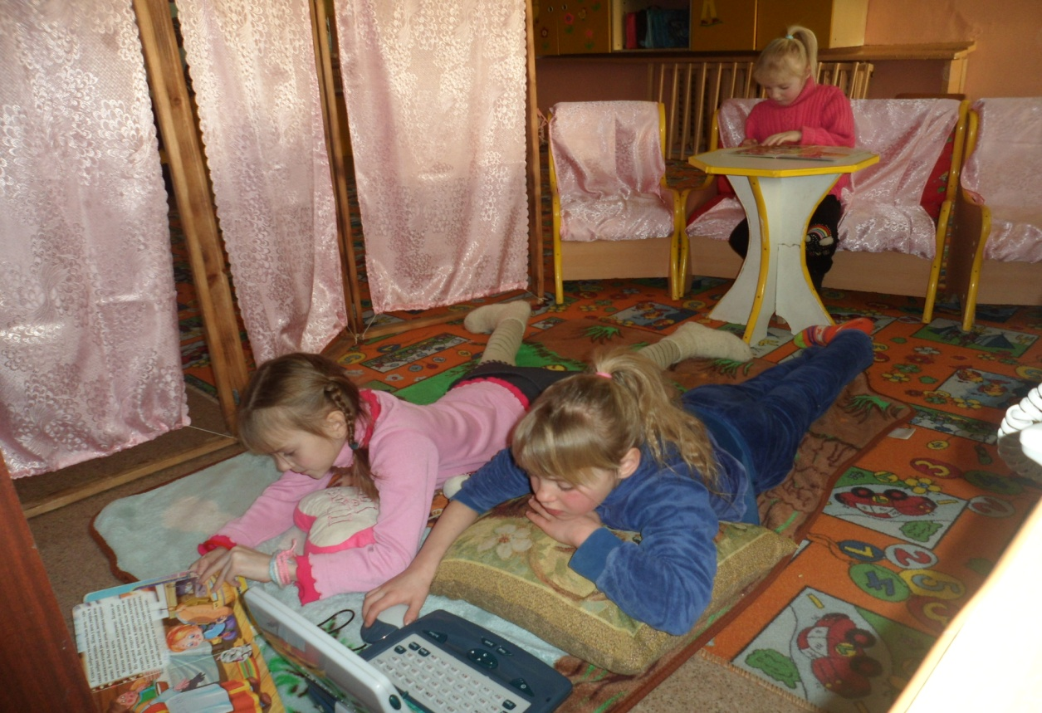
В завершении мне хотелось бы пожелать всем детям эмоционального благополучия в семье и в стенах детского сада, а коллегам - творческих успехов в нашем общем деле!

Slide 14
Спасибо за внимание !

